Slide 1


人工智能基础
第2章 智能体
授课教师：李静瑶
Notes:
人工智能的目标：专注于研究和构建具有合理的行为的智能体

Slide 2
目 录
1
智能体和环境
2
“理性”的概念
3
环境的性质
4
智能体的结构
5
AI Agent 商业化

Slide 3
1
智能体和环境
智能体（Intelligent Agent）定义的演变：
15世纪, “one who acts” 执行动作的人/物, “effective, powerful” 有效的，强大的
1550年, “any natural force or substance which produces a phenomenon” 产生一个现象的力量或物质
1590年, “deputy, representative” 代理
……
Notes:
1550年的定义，由本身的行为转移到环境改变的出发因素上，思考本身也是行为，但其他人感知不到
无法描述的自然界的物质，加个外壳
可以是一个人、一个物体、一段程序
定义在不停的变化

Slide 4
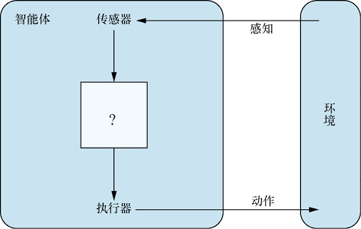
1
智能体和环境
智能体:
任何通过传感器（sensor）感知环境（environment）并通过执行器（actuator）作用于该环境的事物都可以被视为智能体
输入：感知序列
映射：智能体函数
输出：执行动作并影响环境
Notes:
感知：表示智能体的传感器正在感知的内容
感知序列：智能体所感知的一切的完整历史
智能体函数：将任意给定的感知序列映射到一个动作，是一个状态到动作的映射的抽象数学描述，（通常由智能体程序来实现）
一个智能体在任何给定时刻的动作选择可能取决于其内置知识和迄今为止观察到的整个感知序列
执行动作并影响环境

Slide 5
1
智能体和环境
智能体案例:
分类 | 传感器 | 执行器
人类智能体 | 眼睛、耳朵、皮肤 | 手脚、声道
机器人智能体 | 摄像头、红外测距仪 | 马达
软件智能体 | 键盘、鼠标、文件 | 屏幕、打印机、文件
Notes:
摄像头观测周围障碍物、行人，红外测算距离
软件的输入是信息的源头

Slide 6
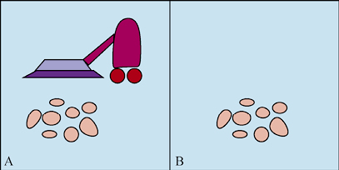
1
智能体和环境
案例：真空吸尘器世界
传感器：位置、内容
执行器：左移、右移、吸尘、等待
Notes:
一个只有两个方格的真空吸尘器世界。每个位置可以是干净的，也可以是脏的，智能体可以向左移动或向右移动，可以清理它所占据的方格。不同版本的真空吸尘器世界允许不同的规则，例如智能体可以感知什么，它的动作是否总是成功等

Slide 7
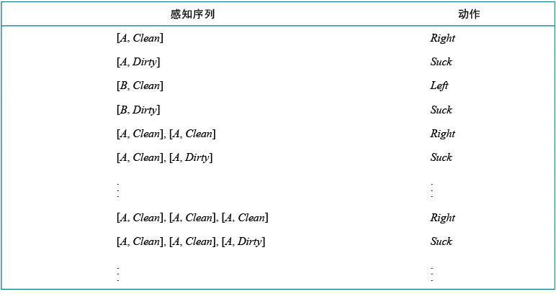
1
智能体和环境
案例：真空吸尘器世界
Notes:
在这个世界里定义状态和行为
智能体函数的表格形式，部分表项
除非限制可能感知序列的长度，否则该表的大小是无限的

Slide 8
2
理性的概念
理性的行为:
结果主义：通过结果来评估智能体的行为
智能体的动作序列导致环境经历一系列状态，如果环境状态的变化是合理的，智能体表现良好，则动作序列是理想的
环境状态而不是智能体的状态，如果从智能体的角度定义，智能体可以达到完美理性，它只需要自我欺骗说环境是完美的
服务机器人在虚拟世界和现实世界的表现
Notes:
目标是要实现理性的行为，做正确的事
理性=合理=正确
环境状态：客观的，第三方可见的
举例：服务机器人，在虚拟世界和实际世界端茶送水的工作，在它自身角度看都是理性的

Slide 9
2
理性的概念
判断智能体理性的标准:
定义成功标准的性能度量
智能体对环境的先验认知
智能体可以完成的行动
智能体截止到此时的感知序列
理性智能体的定义：对于每个可能的感知序列，给定感知序列提供的证据和智能体拥有的先验知识，理性智能体应选择一个期望最大化其性能度量的动作
Notes:
可以描述感受的信号和对应的行为，要实现理性的行为
理性=合理=正确

Slide 10
2
理性的概念
性能度量:
吸尘量多少：吸尘——倒回——吸尘…
清洁方格的数量：来回吸尘永远停不下来
最快把两个格子清理干净
如果两个Agent一个一直匀速工作，另一个短期高效工作、长期休息
Notes:
性能度量对判断理性非常关键
理性是相对的！

Slide 11
2
理性的概念
理性的判断案例:
性能度量 | 每个时间步对不干净的房间Suck奖励1分，生命周期为1000个时间步
环境的先验知识 | 环境的地形已知，房间干净与否（灰尘的分布）和Agent的初始位置未知
可执行的动作 | Left和Right使Agent向左或向右移动，但不会移出环境，否则Agent会保持原位；干净的房间保持干净，Suck会使当前房间干净
感知序列 | Agent能正确感知房间位置和所在房间是否干净
Notes:
这种情况下是理性的，预期性能至少与任何其它智能体一样

Slide 12
2
理性的概念
理性的判断案例:
性能度量 | 每个时间步对不干净的房间Suck奖励1分，生命周期为1000个时间步，移动Agent惩罚1分
环境的先验知识 | 环境的地形未知，房间干净与否（灰尘的分布）和Agent的初始位置未知
可执行的动作 | Left和Right使Agent向左或向右移动，但不会移出环境，否则Agent会保持原位；干净的房间可能被弄脏，Suck会使当前房间干净
感知序列 | Agent能正确感知房间位置和所在房间是否干净
Notes:
同一个智能体在不同情况下可能会变得不理性！！！
一旦清除了所有灰尘，它就会跑来跑去，如果性能度量对移动惩罚1分，对Agent的评价就会非常糟糕
吸尘器应该在确认所有方格都干净后停下来。
如果干净的方格再次被弄脏，吸尘器应定期检查并重新清理。但时间又是一个问题
如果环境的地形未知，智能体应具备探查地形的能力

Slide 13
2
理性的概念
全知、学习和自主:
理性：使期望的性能最大化
全知：使实际的性能最大化
自主性：一个理性的智能体应该是自主的，它应该学习如何弥补部分或不正确的先验知识（信息收集）
Notes:
全知：能预知行动的实际结果并据此采取行动
在现实中，全知是不可能的
“过马路的白痴” 信息收集
黄蜂 学习能力
进化———为人工智能体提供一些初始知识和学习能力是合理的
充分的学习后，智能体的行为可以有效独立于其先验知识，结合学习能够让我们设计单个理性智能体，
并在各种环境中取得成功

Slide 14
3
环境的性质
任务环境 PEAS:
性能——Performance
环境——Environment
执行器——Actuator
传感器——Sensor
判断智能体理性的标准:
定义成功标准的性能度量
智能体对环境的先验认知
智能体可以完成的行动
智能体截止到此时的感知序列
Notes:
环境的描述
与理性的判断是一一对应的，从环境状态的角度描述理性

Slide 15
3
环境的性质
完全可观测与部分可观测:
完全可观测：智能体传感器在每个时间点都能访问环境的完整状态
有效的完全可观测：传感器能检测到与动作选择相关的所有方面（相关取决于性能度量标准）
部分可观测：由于传感器噪声大、传感器精度或稳定性等因素导致不能获取所有和行动有关的信息
不可观测：智能体没有传感器（搜索）
Notes:
AI可能出现的任务环境范围非常广泛，我们可以确定的维度相当少，根据这些维度对任务环境进行分类
这些维度很大程度上决定了（影响了）恰当的智能体设计
完全可观察：象棋围棋棋盘所有情况都知道是，扑克麻将的话就不是
不可观测的目标仍可能会实现，搜索算法

Slide 16
3
环境的性质
单智能体与多智能体:
协作完成任务/单独完成任务，是否有相互影响
一个司机在路上开车，他和行人之间、和其他司机之间？
一场足球比赛，球员之间，球员和观众之间？
竞争性多智能体：一方胜利是另一方的失败（象棋）
部分合作的多智能体：开车时避免碰撞会使所有智能体的性能度量最大化
部分竞争的多智能体：一个车位只能停一辆车

Slide 17
3
环境的性质
确定性与非确定性:
环境的下一个状态完全由当前的状态和智能体执行的动作决定，则说环境是确定的，否则是非确定的
打字
一般来说，智能体在完全可观测的环境中不需要担心不确定性，而部分可观测的环境可能是非确定的。大多数真实的环境都是非确定环境
“随机” 说明后果是不确定但可以用概率量化的，而“非确定” 的环境中行动的结果与概率无关
汽车驾驶
Notes:
打字，按照敲的字进入电脑，并显示 是确定的
汽车驾驶员 非确定 因为无法准确地预测交通行为

Slide 18
3
环境的性质
回合式与序贯式:
回合式（片段式）：智能体的经历被分成了一个个原子片段。在每个片段中智能体感知信息并完成单个行动，下一个片段不依赖以前片段中采取的行动
分类任务
装配线上检验次品零件的机器
序贯式（延续式）：当前的决策会影响到所有未来的决策
下棋
汽车驾驶
Notes:
装配线上检验次品零件的机器 不需要考虑之前检验的好坏

Slide 19
3
环境的性质
静态与动态:
如果环境在智能体计算的时候发生了变化，那么该环境是动态的，否则是静态的
驾驶汽车
静态不需要考虑时间的流逝，动态需要持续地做出决策
半动态：环境本身不会随着时间的推移而改变，但智能体的性能分数会改变
时钟计时情况下的象棋
填字游戏
Notes:
静态不需要一直关注世界，也不需要担心时间的流逝
而动态会不断地询问智能体想采取什么行动，如果它还没有决定，等同于什么都不做
驾驶出租车是动态的，其它车和出租车本身在移动
用时钟计时下的象棋是半动态的
填字游戏是静态的

Slide 20
3
环境的性质
离散与连续:
环境的状态、时间的处理方式以及智能体的感知信息和行动，都有离散和连续之分
象棋中的状态是有限的，感知信息和行动是离散的
摄像头中的信号是离散的，但处理时表示的是连续变化的亮度和位置

Slide 21
3
环境的性质
已知与未知:
区分的不是环境本身，而是指智能体对环境“物理定律”的认知状态
已知环境中，所有行动的后果是给定的
未知环境中，智能体需要学习环境是如何工作的，才能做出正确决策
已知环境可能是部分可观测的
纸牌游戏
未知环境可能是完全可观测的
全新的电子游戏
Notes:
纸牌游戏，知道游戏规则，但看不到尚未翻转的牌
全新的电子游戏，屏幕可能会显示整个游戏的状态，但我们不知道每个按钮的功能，直至自己尝试按了以后

Slide 22
3
环境的性质
智能出租车Agent:
性能
安全
目标
效益
合法
舒适
环境
道路
交通
行人
天气
执行器
方向盘
油门
刹车
喇叭
显示器
传感器
摄像头
加速度计
仪表
引擎传感器
GPS
完全可观测或部分可观测 | 单Agent或多Agent | 确定或非确定 | 片段或延续 | 静态或动态 | 离散或连续 | 已知或未知
部分可观测 | 多Agent | 非确定 | 延续 | 动态 | 连续 | 未知

Slide 23
3
环境的性质
智能购物Agent:
性能
价格
质量
合适
效率
环境
网站
厂商
货主
执行器
商品展示
商品链接
购买填单
传感器
文字
图像
js脚本
完全可观测或部分可观测 | 单Agent或多Agent | 确定或非确定 | 片段或延续 | 静态或动态 | 离散或连续 | 已知或未知
部分可观测 | 单Agent | 非确定 | 延续 | 动态 | 离散 | 未知
Notes:
帮助客户购物的软件
访问网页才知道商品的具体信息
无法提前知道对所有物品的判断，要看到才做判断

Slide 24
4
智能体的结构
智能体 = 架构 + 程序
智能体程序: 智能体函数的实现
程序：传感器得到的当前感知信息
函数：可能是感知历史
智能体架构: 程序运行的具有传感器和执行器的计算设备
Notes:
20世纪70年代以前，工程师使用巨大的平方根表格已经被电子计算器上仅有5行代码的牛顿方法取代

Slide 25
4
智能体的结构
智能体 = 架构 + 程序
智能体程序: 智能体函数的实现
智能体架构: 程序运行的具有传感器和执行器的计算设备
Notes:
20世纪70年代以前，工程师使用巨大的平方根表格已经被电子计算器上仅有5行代码的牛顿方法取代

Slide 26
4
智能体的结构
智能体程序类型:
简单反射型智能体
基于模型的反射型智能体
基于目标的智能体
基于效用的智能体
学习型智能体

Slide 27
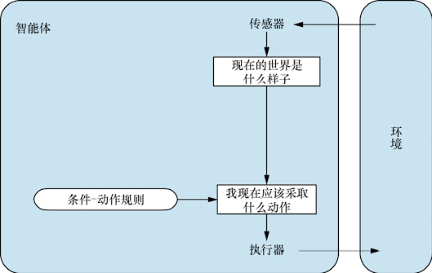
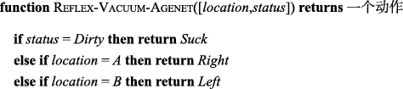
4
智能体的结构
简单反射型智能体：根据当前感知选择动作，忽略感知历史的其余部分

Slide 28
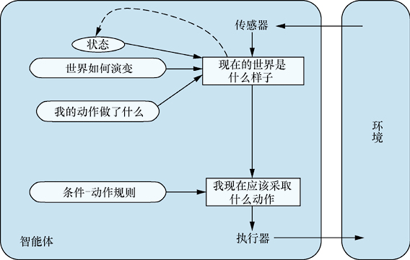
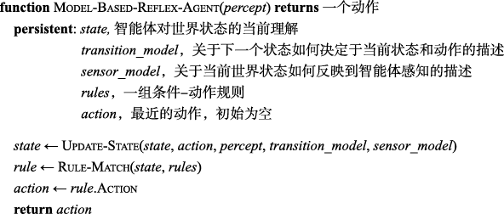
4
智能体的结构
基于模型的反射型智能体: 维护某种依赖于感知历史的内部状态
Notes:
转移模型：世界如何运转（客观事实），下雨时，汽车的摄像头会被淋湿
传感器模型：世界状态如何用智能体感知信息表示，当摄像头被淋湿时，图像中会出现水滴状物体并遮挡道路

Slide 29
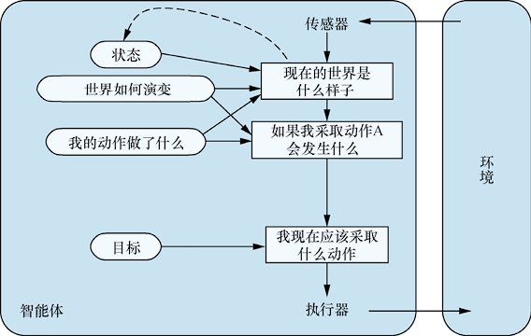
4
智能体的结构
基于目标的智能体: 添加目标信息，寻找实现目标的动作序列（搜索、规划）
Notes:
反射刹车但不知为何，这个刹车是预测到的唯一动作
灵活：更改目标可以很容易地更改基于目标的智能体的行为，以达到不同的目的地

Slide 30
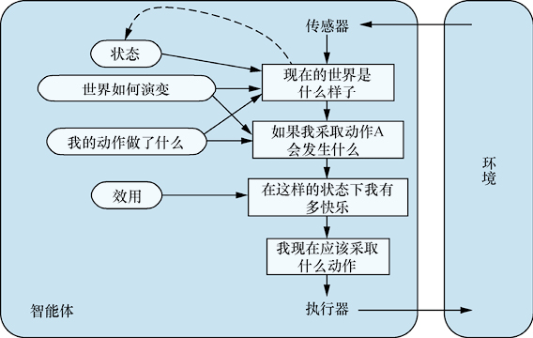
4
智能体的结构
基于效用的智能体：添加效用函数，选择能够最大化其动作结果的期望效用的动作
Notes:
效用：更快、更安全、更可靠、更便宜
期望效用：所有可能结果的状态和对应的概率计算所得

Slide 31
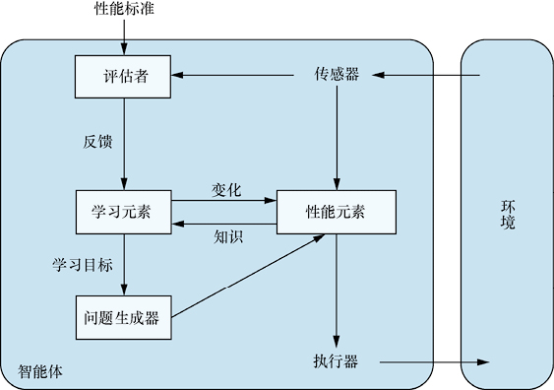
4
智能体的结构
学习型智能体

Slide 32
5
AI Agent 商业化
近一年内涌现的AI Agent项目：
谷歌 Deepmind 推出的 robotic agent RoboCat，利用机械臂自动执行各种工作
亚马逊Amazon Bedrock Agents，自动分解企业AI应用开发任务
AI独角兽Inflection开发的私人AI助理，可以帮助完成订酒店等私人任务
哥伦比亚大学发布了用于科研的AI Agent项目，GPT Researcher
“至少有100个项目正致力于将AI Agent商业化，近10万名开发人员正在构建自主Agent”（2024.03）
Notes:
2024.03

Slide 33
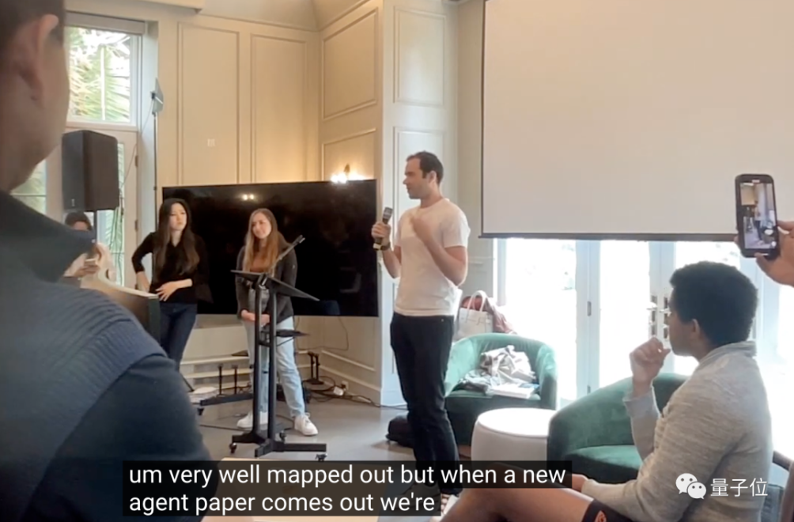
5
AI Agent 商业化
大模型之战的下半场
ChatGPT 之后的下一个热点
AI 应用新时代的起点
OpenAI 创始成员Andrej Karpathy在黑客马拉松演讲中表示，相比大模型训练，OpenAI 内部目前更关注Agent 领域
每当有新的Agent论文出来的时候，团队都会很兴奋并且认真地讨论。你们（开发者们）都正站在 Agent 开发的最前沿，这个领域 OpenAI 也没什么积累（2023.06）
Notes:
现如今，大模型扎堆出现，似乎与科技沾边的公司都在做大模型，“百模大战”进入白热化阶段。
安德烈-卡尔帕斯：前特斯拉人工智能部门负责人
2023年6月份的一次开发者活动
即使有论文提出了新的大模型训练方法，同事们也不感兴趣，因为它们已经花了五年时间尝试过各种方法（他们玩剩下的）
虽然 OpenAI 在大模型上比别人快一步，但在AI Agent领域大家处于同一起跑线上

Slide 34
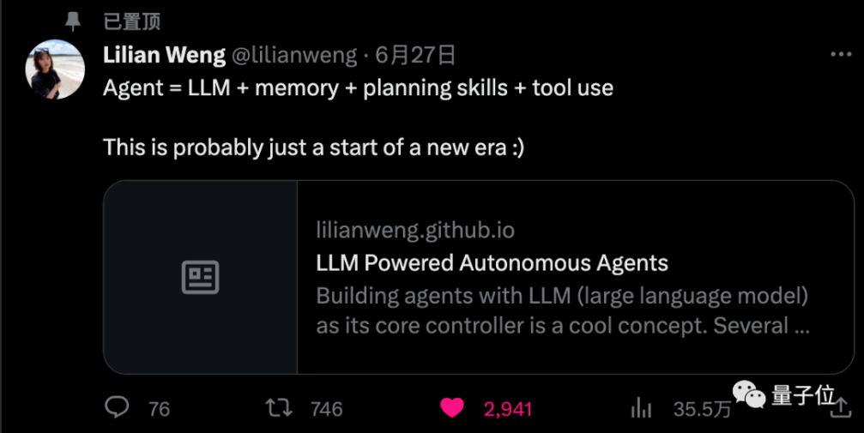
5
AI Agent 商业化
AI 聊天机器人主要靠“说”来回答你的问题，而 AI Agent 则会“动”起来完成具体的任务，就像人类助理一样，在你忙不过来的时候替你完成一些工作，区别就是用AI来驱动而不是人脑驱动
Notes:
OpenAI 安全系统负责人 Lilian Weng 详述AI Agent 的基本概念和核心原理
大模型有一些缺陷，能力固化，还记不住新信息，难以完成相对复杂的任务，这三个组件的加入，是为了让大模型能够执行更加复杂的任务

Slide 35
5
AI Agent 商业化
Agent = LLM + memory + planning skills + tool use
记忆：ChatGPT-4等大模型记不住多次对话，增加“记忆”组件，让它时刻记着任务的内容
规划：复杂任务难以一步到位，需要“规划”组件来负责任务分解，将总任务拆分为各项子任务
工具：当任务需求超出大模型自身的能力范围时，就需要使用“工具”组件调用其它软件工具来执行
Notes:
与人类执行任务的原理非常相似，将大项目拆分成小项目，超出人力范围的时候就借助工具

Slide 36
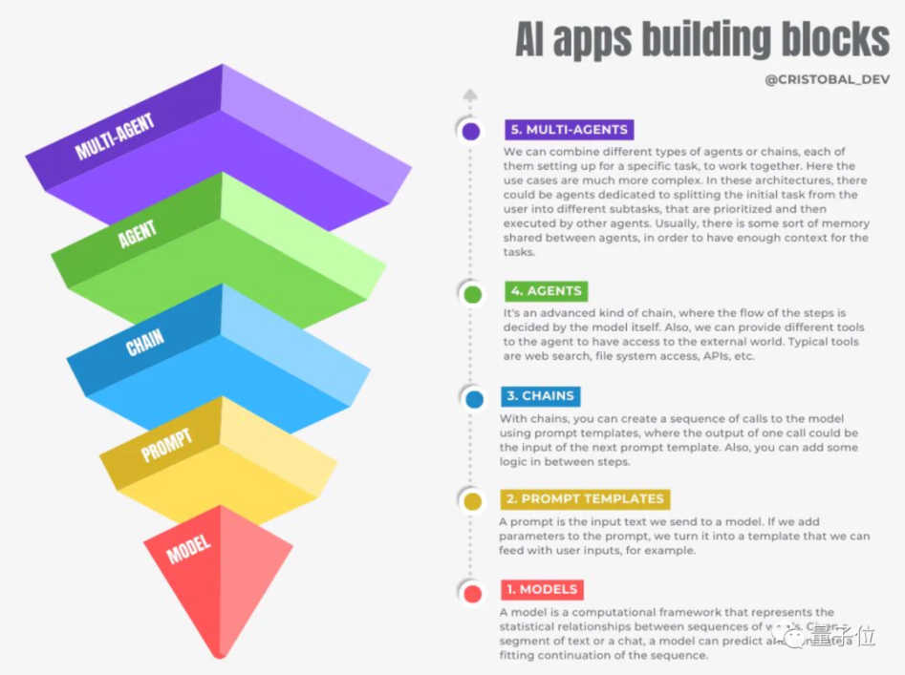
5
AI Agent 商业化
初创公司 Seednapse AI 创始人提出构建AI 应用的五层基石理论
Models：调用大模型API
Prompt Templates：在提示词中引入变量以适应用户输入的提示模版
Chains：对模型的链式调用，以上一个输出为下一个输入的一部分
Agent：能自主执行链式调用，以及访问外部工具
Multi-Agent：多个Agent共享一部分记忆，自主分工相互协作
Notes:
受到业界关注

Slide 37
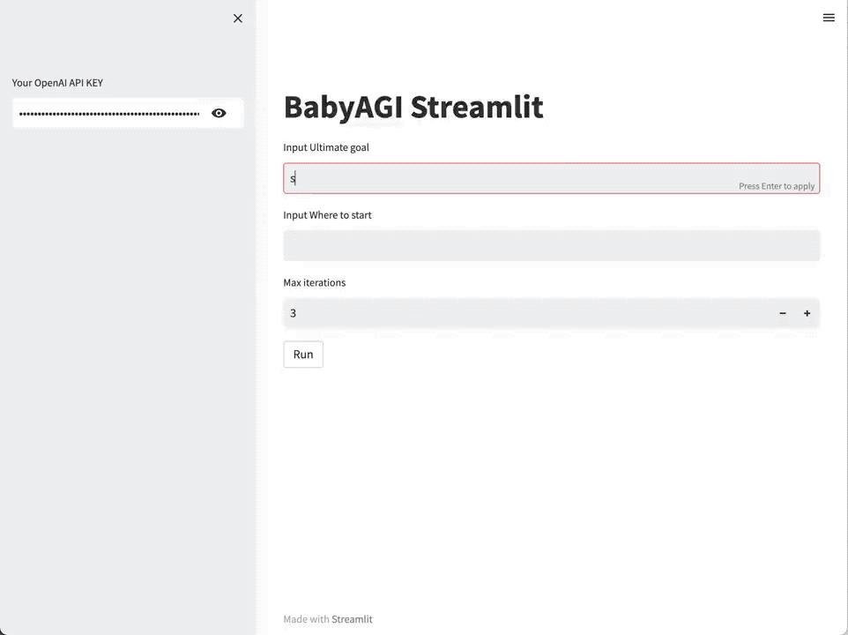
5
AI Agent 商业化
AutoGPT & BabyAGI：AI名称、描述和目标（执行速度慢、陷入死循环、开销过大等问题）(2023.04)
Notes:
4月份出现，初步尝试，需大量的人类输入和手把手的指导，并没有像承诺的那样自主
早期趋势，可能比单独工作的单个AI模型更有能力
拆解大任务，分步执行，直到完成任务

Slide 38

5
AI Agent 商业化
Sweep：与Github 的 Issue 和 Pull request 场景整合，自动“清扫”bug报告和功能请求，直接完成对应代码
Cursor：一句话生成整个项目框架
Notes:
第二轮爆发，新一轮应用与场景结合更紧密了
开源项目Sweep

Slide 39
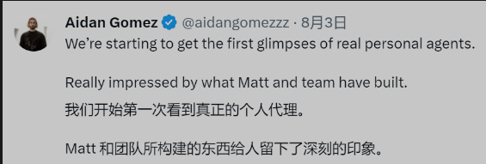
5
AI Agent 商业化
人工智能初创公司 HyperWriteAI 推出的数字助理 Personal Assistant (2023.08):
“第一个可以与浏览器交互操作的 AI 智能体”
“其他助手基于海量的知识来生成文本和答案，而我擅长的是搜索信息、导航到某个网站、填写表格以及与网页上的各种 ARIA 元素交互”
Notes:
8月3日

Slide 40

5
AI Agent 商业化
Personal Assistant 预定行程：
告知出发地与目的地以及具体时间，Personal Assistant 会进入浏览器页面主动搜索符合要求的出行方案

Slide 41

5
AI Agent 商业化
Personal Assistant 会挑选出几个较为合适的方案供你选择。选择后，你的行程就将预订成功

Slide 42
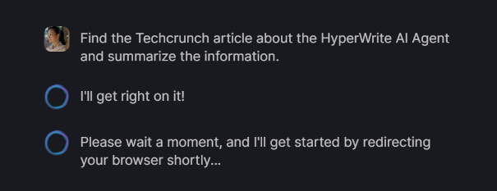
5
AI Agent 商业化
Personal Assistant 搜索和总结信息：
发送命令

Slide 43
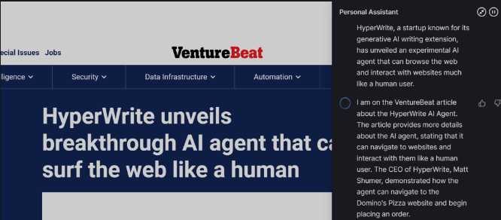
5
AI Agent 商业化
Personal Assistant 搜索和总结信息：
系统打开浏览器，在搜索框里自动输入相关要求，等待一段时间后，相关网页呈现出来

Slide 44
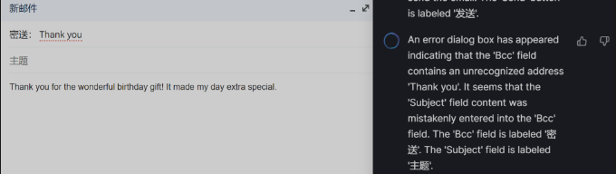
5
AI Agent 商业化
Personal Assistant 写邮件：
告知 Navigate to Gmail and send a creative one line email to xxx thanking her for pretty gift for my birthday

Slide 45
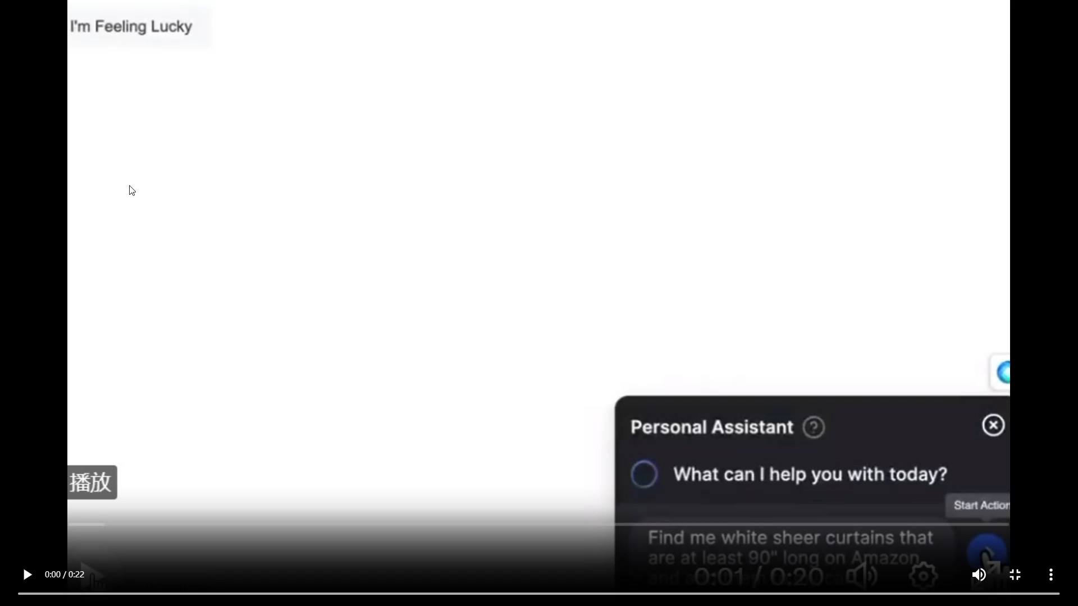
5
AI Agent 商业化
Personal Assistant 买窗帘

Slide 46
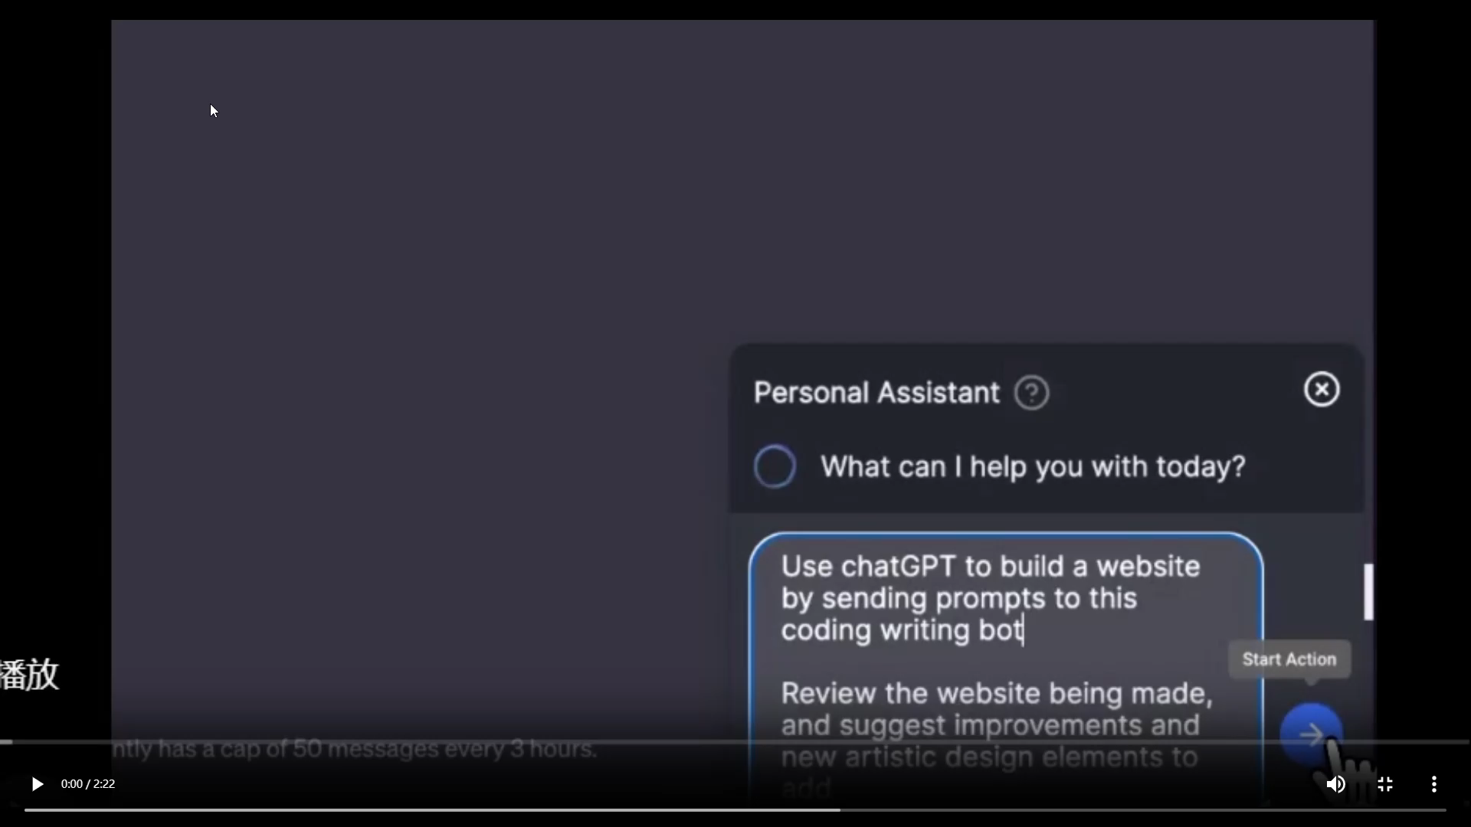
5
AI Agent 商业化
Personal Assistant 自主操作 ChatGPT，从单个提示开始构建网站
Notes:
让我们印象深刻的是，每进入一个环节、步骤，Personal Assistant 都会向我们做出解释，这也是思维过程的提示，我们也可以对每个步骤点赞或者批评，帮助 LLM 推理问题，提高性能。

Slide 47
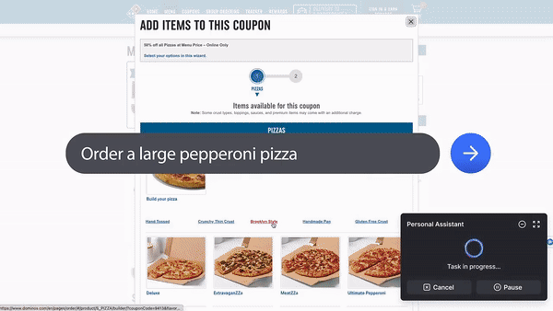
5
AI Agent 商业化
Personal Assistant 订披萨、在 Linkedln 选找合适的工程人选等
Notes:
每一个应用的运作程序也都差不多。通过搜索引擎找到相应页面，浏览网站，与网站互动并完成基本的在线任务。
AI 能自行查找需要填写的内容，比如出发地、目的地、收获地址、填写邮编、付钱完成订单。
另外，尽管是在电脑上操作，我们仍然明显感到每个环节的响应速度都比较慢。

Slide 48
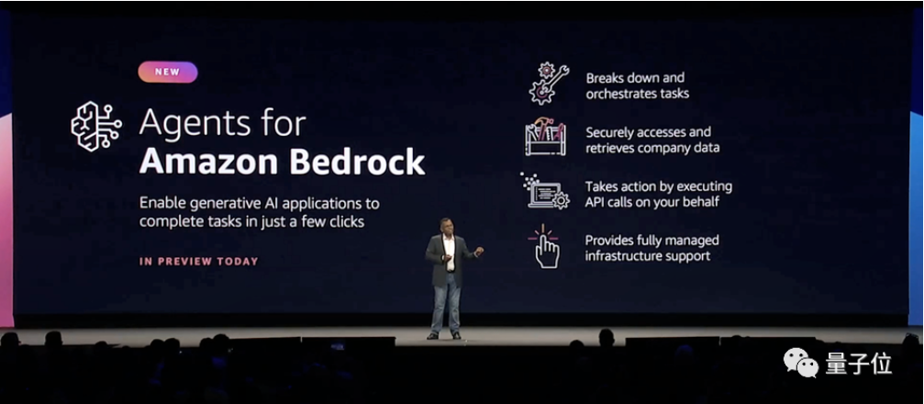
5
AI Agent 商业化
Amazon Bedrock Agents：在全托管基础模型服务的基础上，又把开发、部署和管理等多个Agent 的能力打包集成
只用几次点击，搞定能执行任务的生成式AI应用
Notes:
AI基础设施巨头也开始在Agent发力，亚马逊云科技纽约峰会上宣布新功能
大大降低开发门槛（降低难度，提升效率）

Slide 49
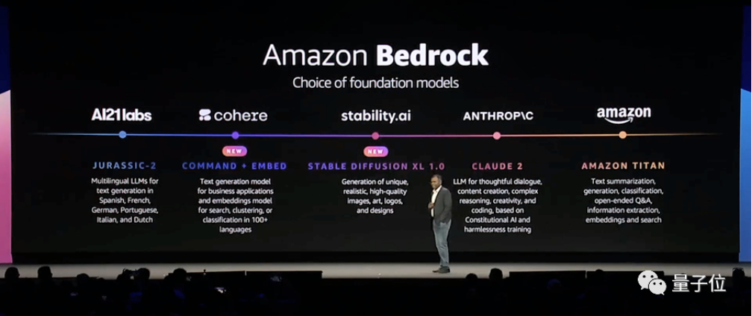
5
AI Agent 商业化
Amazon Bedrock Agents：除了自家的Amazon Titan大模型，还集结了擅长安全可控的Anthropic、擅长检索汇总信息的Cohere、以及专攻文生图的stability.ai等模型

Slide 50
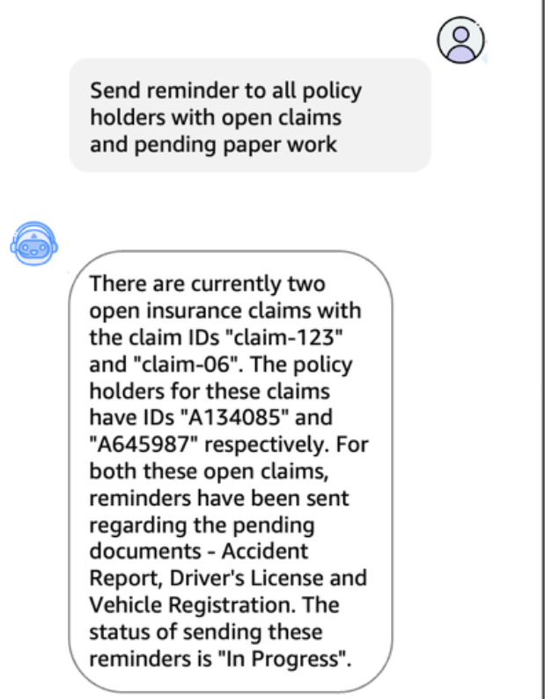
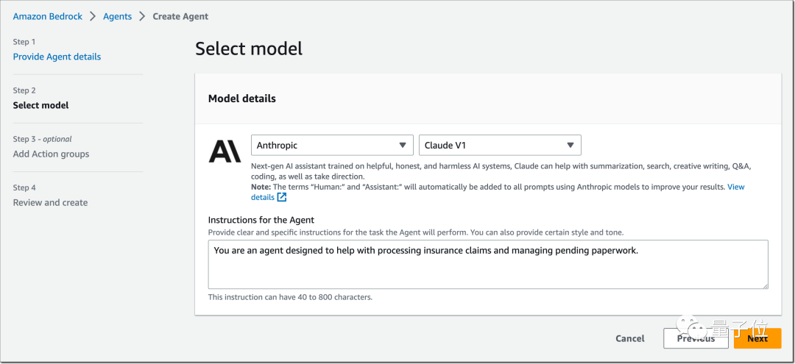
5
AI Agent 商业化

